Slide 1


Bài 7. LẬP PHƯƠNG CỦA MỘT TỔNG HAY MỘT HIỆU
GV thực hiện: Đỗ Thu Thủy

Slide 2


ĐẶT VẤN ĐỀ
Bài toán:

Slide 3

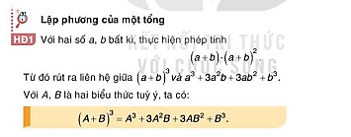
§ 7. LẬP PHƯƠNG CỦA MỘT TỔNG HAY MỘT HIỆU (Tiết 1)
1. Lập phương của một tổng
HĐ1:
+ Tính : (a + b) (a + b)²
= (a + b)(a² + 2ab + b²)
= a³ + 2a²b + ab² + a²b + 2ab² + b³
= a³ + 3a²b + 3ab² + b³
+ (a + b) (a + b)² = (a + b)³
Kết luận: Với A,B là hai biểu thức tùy ý, ta có:

Slide 4
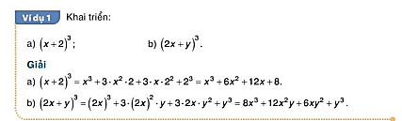
§ 7. LẬP PHƯƠNG CỦA MỘT TỔNG HAY MỘT HIỆU (Tiết 1)
1. Lập phương của một tổng
Kết luận: Với A,B là hai biểu thức tùy ý, ta có:

Slide 5
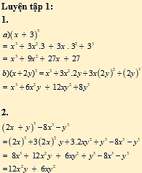
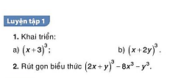
§ 7. LẬP PHƯƠNG CỦA MỘT TỔNG HAY MỘT HIỆU (Tiết 1)
1. Lập phương của một tổng
Kết luận: Với A,B là hai biểu thức tùy ý, ta có:

Slide 6

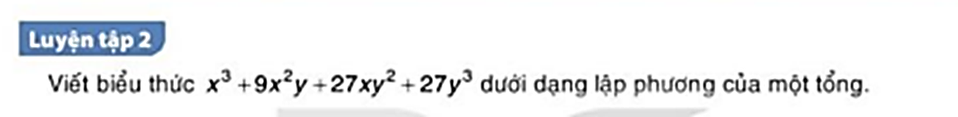

§ 7. LẬP PHƯƠNG CỦA MỘT TỔNG HAY MỘT HIỆU (Tiết 1)
1. Lập phương của một tổng
Kết luận: Với A,B là hai biểu thức tùy ý, ta có:

Slide 7




VƯỢT CHƯỚNG
NGẠI VẬT

Slide 8






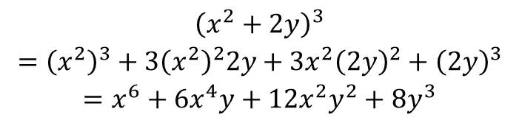
$$\begin{matrix}\begin{matrix}{\left(x^{2}+2y\right)}^{3} \\ ={\left(x^{2}\right)}^{3}+3{\left(x^{2}\right)}^{2}2y+3x^{2}{\left(2y\right)}^{2}+{\left(2y\right)}^{3}\end{matrix} \\ =x^{6}+6x^{4}y+12x^{2}y^{2}+8y^{3}\end{matrix}$$
Không trả lời được thì mình giúp cho để qua vòng nhé!

Slide 9




Không trả lời được thì mình giúp cho để qua vòng nhé!

Slide 10


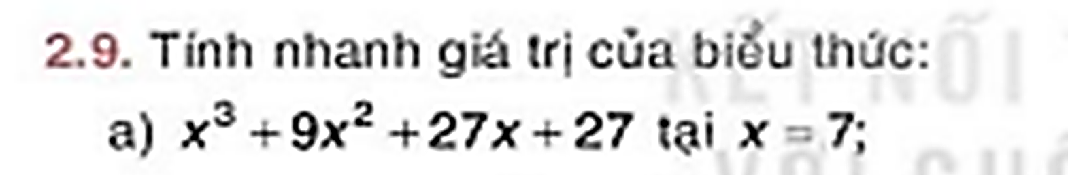

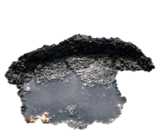
Không trả lời được thì mình giúp cho để qua vòng nhé!
Đáp án số 4

Slide 11




2.10. Rút gọn biểu thức
$$x^{3}−6x^{2}y+24xy^{2}−8y^{3}+{\left(x+2y\right)}^{3}$$
Không trả lời được thì mình giúp cho để qua vòng nhé!
Đáp án số 3

Slide 12
HƯỚNG DẪN VỀ NHÀ
- Ghi nhớ Ôn lại nội dung kiến thức trong bài.
- Tìm thêm những tình huống trong thực tế có sử dụng kiến thức đã học
- Hoàn thành nốt các bài tập 2.7a, 2.8a, 2.9a, 2.10a( SGK – tr36).
- Chuẩn bị tiết sau phần 2 bài 7 Lập phương của 1 hiệu.

Slide 13

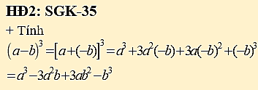
§ 7. LẬP PHƯƠNG CỦA MỘT TỔNG HAY MỘT HIỆU (Tiết 2)
2. Lập phương của một hiệu
Kết luận: Với A,B là hai biểu thức tùy ý, ta có:

Slide 14


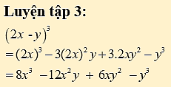
§ 7. LẬP PHƯƠNG CỦA MỘT TỔNG HAY MỘT HIỆU (Tiết 2)
2. Lập phương của một hiệu
Kết luận: Với A,B là hai biểu thức tùy ý, ta có:

Slide 15
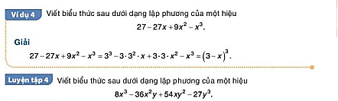
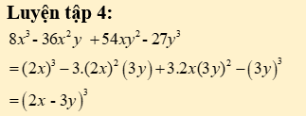

§ 7. LẬP PHƯƠNG CỦA MỘT TỔNG HAY MỘT HIỆU (Tiết 2)
2. Lập phương của một hiệu
Kết luận: Với A,B là hai biểu thức tùy ý, ta có:

Slide 16
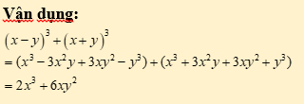
§ 7. LẬP PHƯƠNG CỦA MỘT TỔNG HAY MỘT HIỆU (Tiết 2)
2. Lập phương của một hiệu

Slide 17


TRÒ CHƠI HỘP QUÀ BÍ MẬT
Gift box secret game

Slide 18













Slide 19


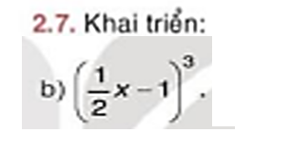








You are given 3 candies
GO HOME

Slide 20
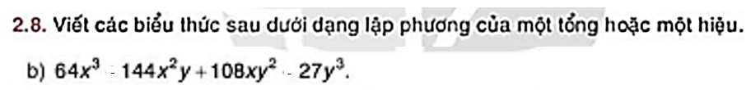
You are given 5 candies
GO HOME

Slide 21
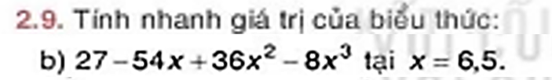
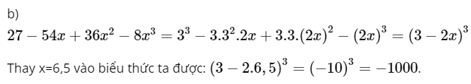

You are given 7 candies
GO HOME

Slide 22


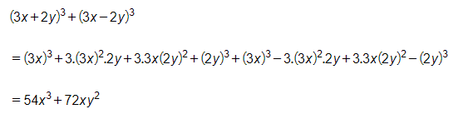
You are given 2 candies
GO HOME

Slide 23
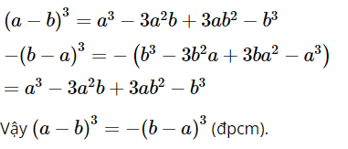
You are given 8 candies
GO HOME

Slide 24

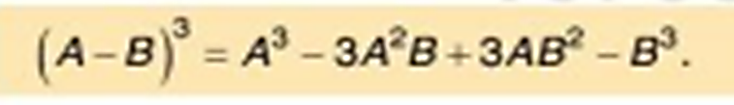
1. Lập phương của một tổng
LẬP PHƯƠNG CỦA MỘT TỔNG HAY MỘT HIỆU
2. Lập phương của một hiệu

Slide 25
HƯỚNG DẪN VỀ NHÀ
- Ghi nhớ Ôn lại nội dung kiến thức trong bài.
- Tìm thêm những tình huống trong thực tế có sử dụng kiến thức đã học
- Hoàn thành nốt các bài tập và làm thêm bài tập 2.11 ( SGK – tr36).
- Chuẩn bị bài mới “Bài 8. Tổng và hiệu hai lập phương

